Slide 1
Občanska znanost v knjižnicah Petra Puhar, Mestna knjižnica Kranj

Slide 2
● Knjižnice smo kot ustanove z izjemnim potencialom prepoznane kot PRIMEREN PARTNER v projektih občanske znanosti. ● Knjižnice smo lahko VEZNI ČLEN med znanstveno mrežo in zainteresiranimi občani. ● Knjižnice smo velik POTENCIAL: - prostorski, knjižni, informacijski, izobraževalni, kadrovski in socialni - odprt pristop, široko razpredena mreža uporabnikov - visoko zaupanje uporabnikov

Slide 3
MOŽNE DEJAVNOSTI V KNJIŽNICAH ● - promocija znanosti in raziskav ter pomena znanstvenega raziskovanja za razvoj družbe - promocija in organizacija sodelovanja občanov - svetovanje, informiranje, dostop do znanja in infrastrukture - povezovanje znanosti in občanov - pomoč znanstvenim raziskovalcem pri pridobivanju informacij s pomočjo občanov ● - lastna organizacija raziskovalnih projektov

Slide 4
SKUPNI CILJI OBČANSKE ZNANOSTI IN KNJIŽNIC ● - približevanje znanosti vsem, večje zaupanje v znanost - radovednost, ustvarjalnost, iniciativnost, navdušenje nad raziskovanjem - vseživljenjsko učenje - večja znanstvena pismenost - večja družbena vključenost občanov in aktivno državljanstvo - prispevek k razvoju na znanju temelječe družbe ● - večji ugled in obisk knjižnic

Slide 5
MESTNA KNJIŽNICA KRANJ IN OBČANSKA ZNANOST ● V Mestni knjižnici Kranj smo se v mrežo občanske znanosti vključili leta 2023, med prvimi knjižnicami v Sloveniji. ● Obenem smo se pridružili evropskemu projektu »ECS – LIBRARIES AND CITIZEN SCIENCE«, ki spodbuja uvajanje aktivnosti, povezanih z občansko znanostjo, v splošne knjižnice. Projekt koordinira organizacija Public Libraries 2030.

Slide 6
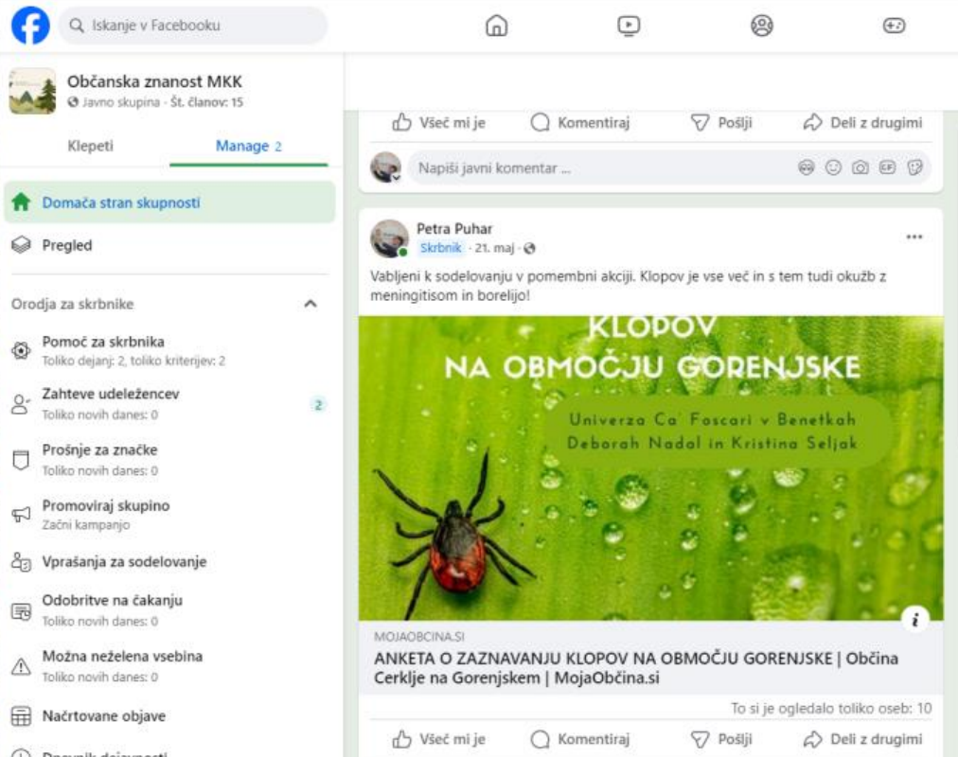
OBČANSKA ZNANOST V MESTNI KNJIŽNICI KRANJ USMERITEV V NARAVOVARSTVO ● Ker postaja varovanje narave ključno vprašanje preživetja človeka in vseh živih bitij, smo se v Mestni knjižnici Kranj odločili, da naše aktivnosti v okviru občanske znanosti usmerimo v okoljevarstvo. ● S tem se aktivno uvrščamo v zeleno politiko kranjske občine. - 1. marca 2024 smo s partnerji podpisali podnebno pogodbo; - Kranj se s tem uvršča med mesta, ki jih je Evropska komisija izbrala v Misijo 100 podnebno nevtralnih in pametnih mest do leta 2030.

Slide 7
OBČANSKA ZNANOST V MESTNI KNJIŽNICI KRANJ PROJEKTI 2024 ● Vzpostavili smo sodelovanje z že uveljavljenimi partnerji, ki delujejo okoljevarstveno. ● Prvi trije projekti dolgoročnega sodelovanja: - s Čebelarskim društvom - z Društvom za opazovanje in proučevanje ptic Slovenije - z Goriško knjižnico Franceta Bevka, ki v knjižnice uvaja Knjižnico semen.

Slide 8
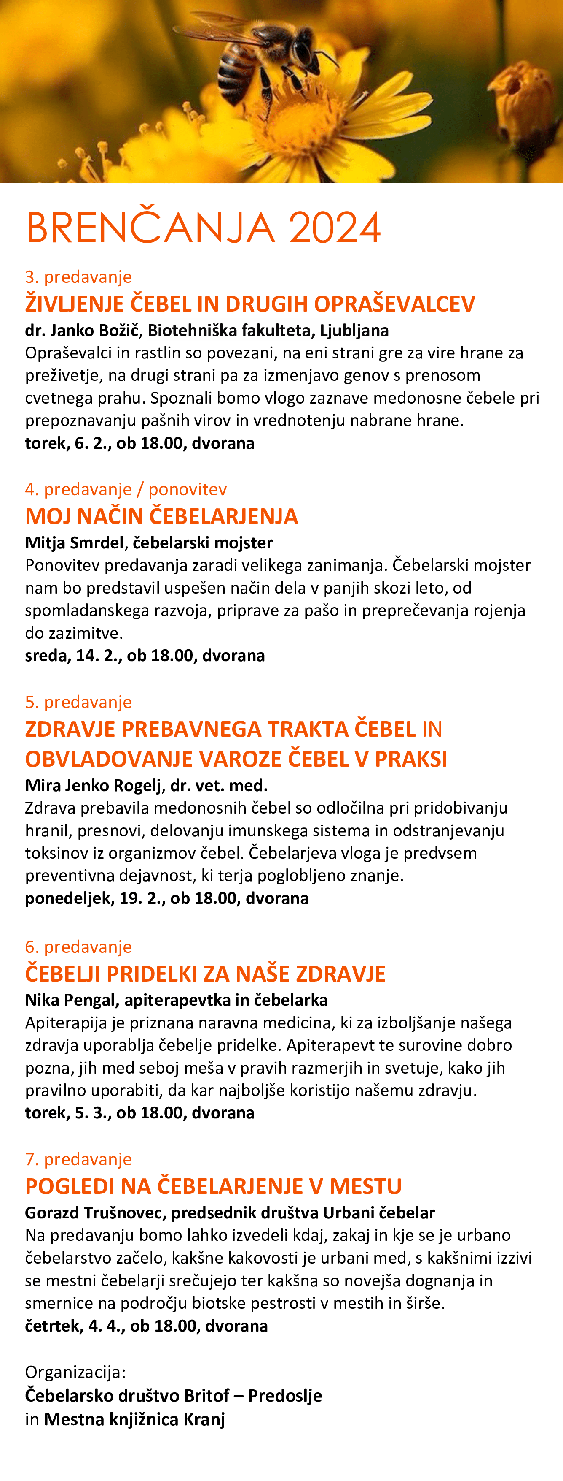
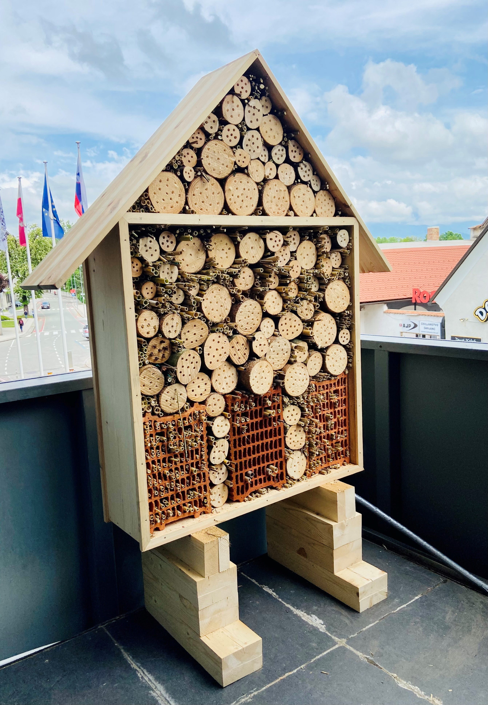
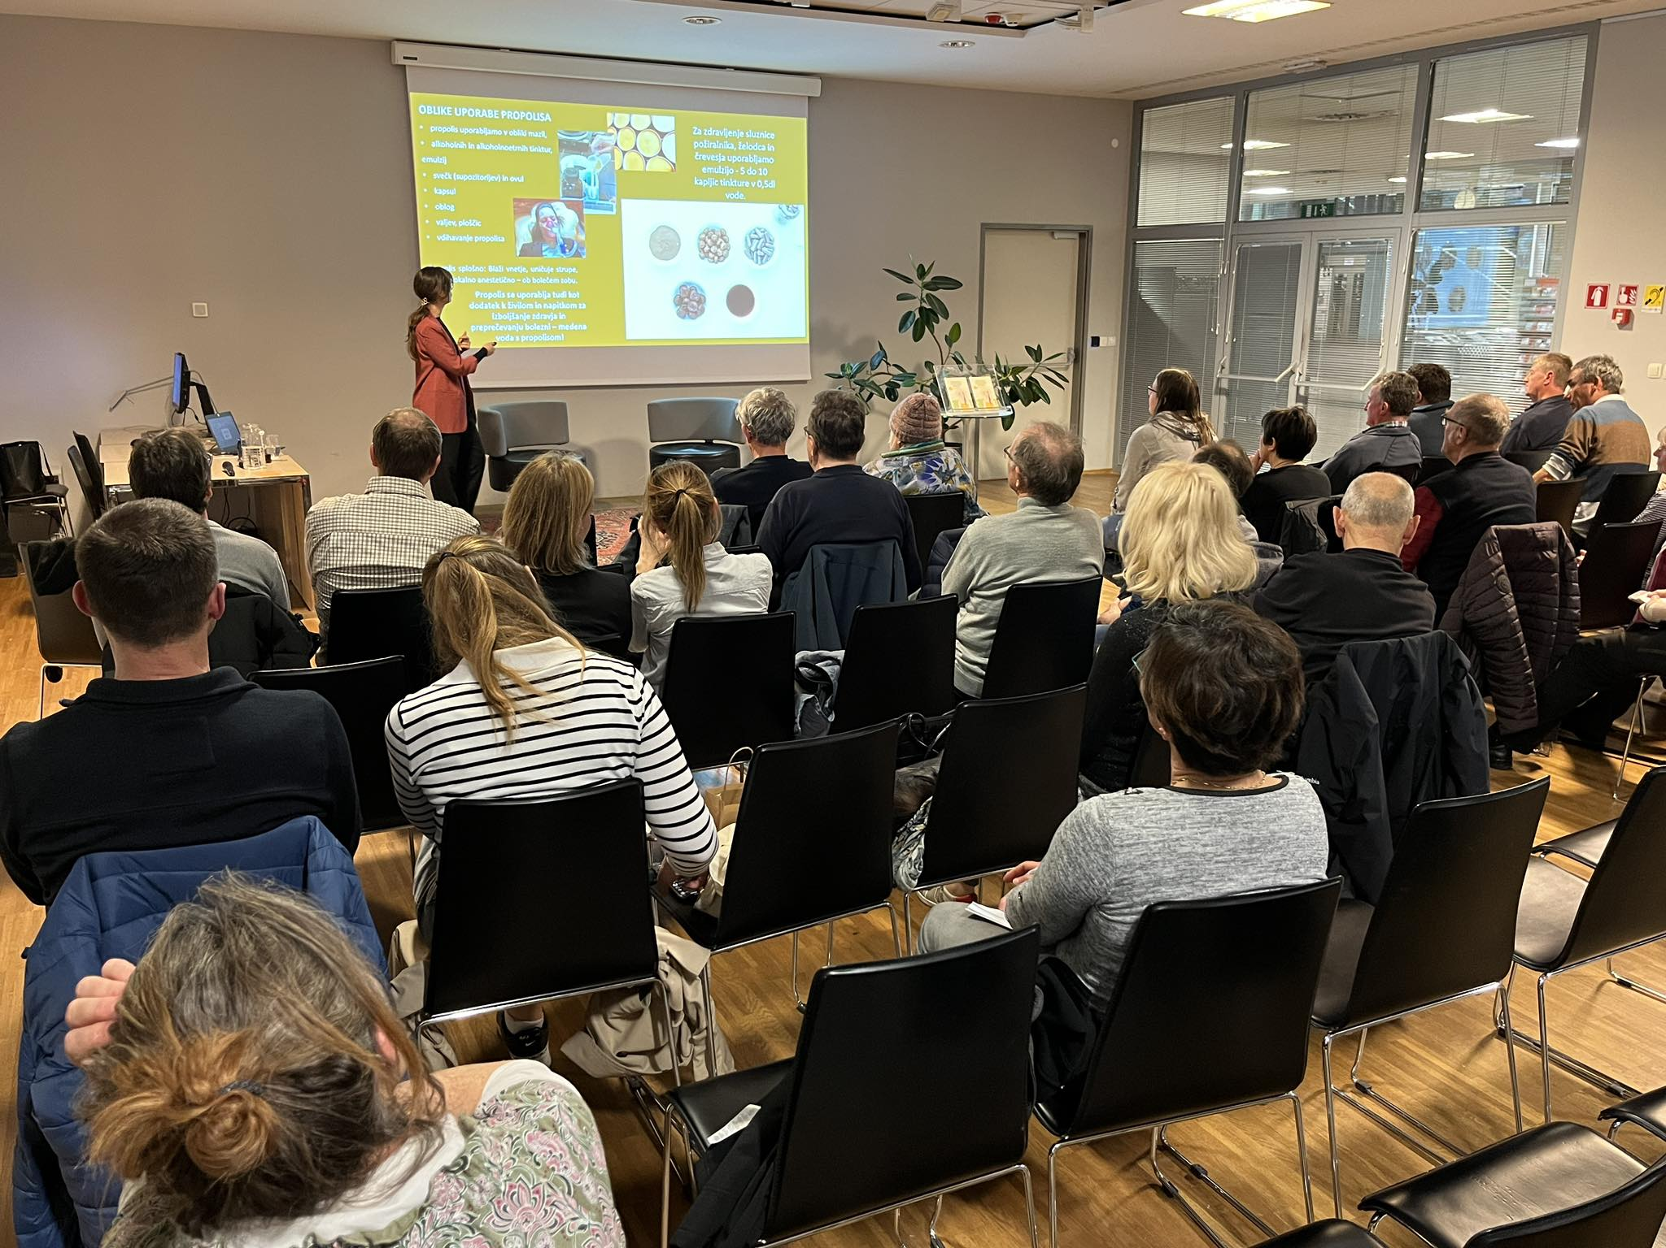
OBČANSKA ZNANOST V MESTNI KNJIŽNICI KRANJ Projekt BRENČANJA V MESTU

Slide 9
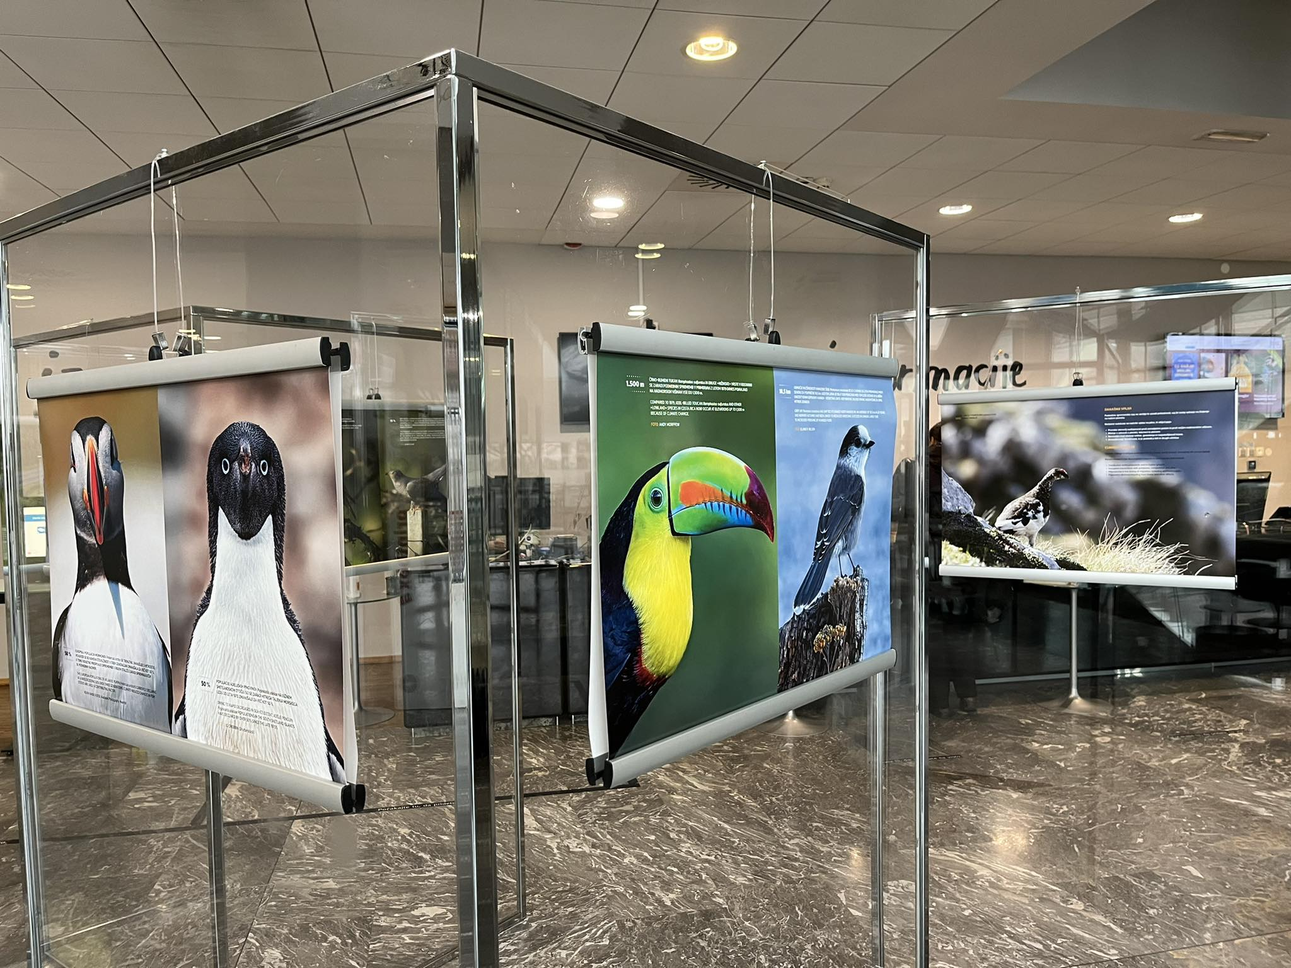
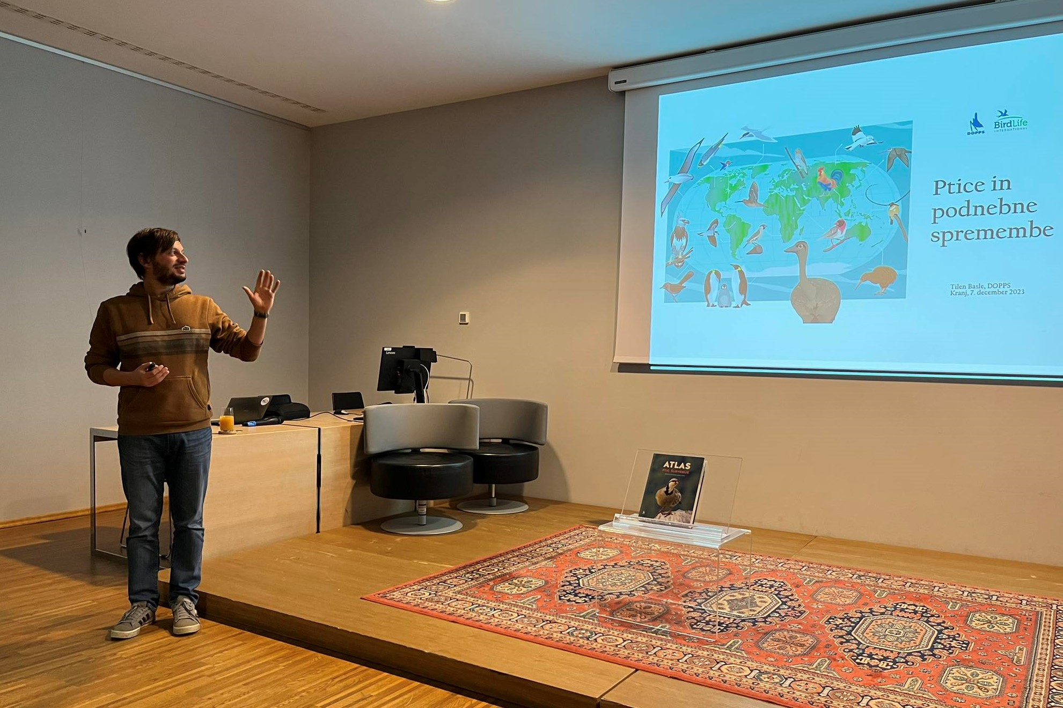
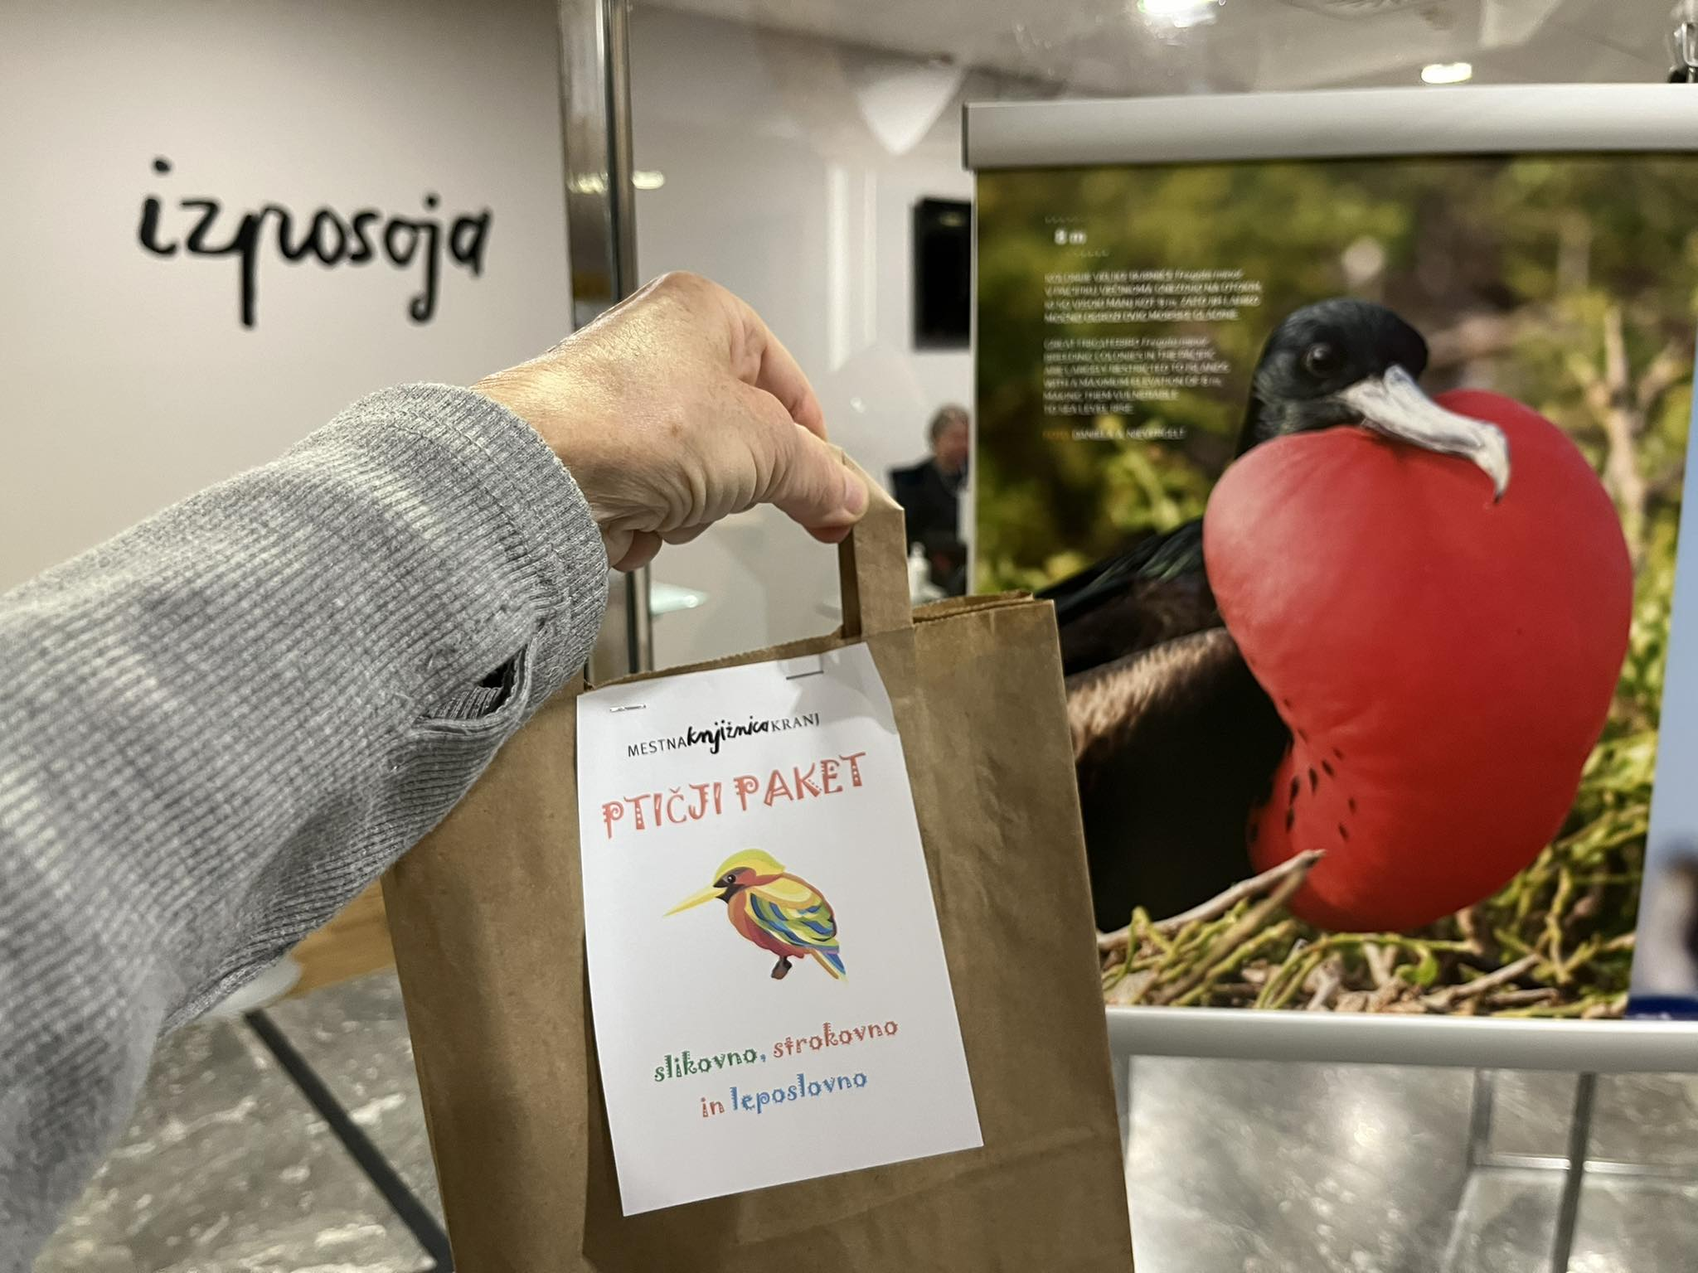
OBČANSKA ZNANOST V MESTNI KNJIŽNICI KRANJ Projekt DOPPS

Slide 10
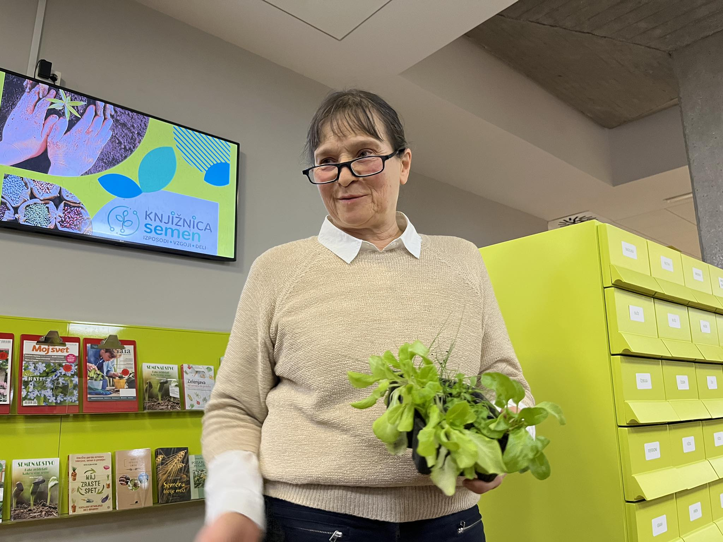
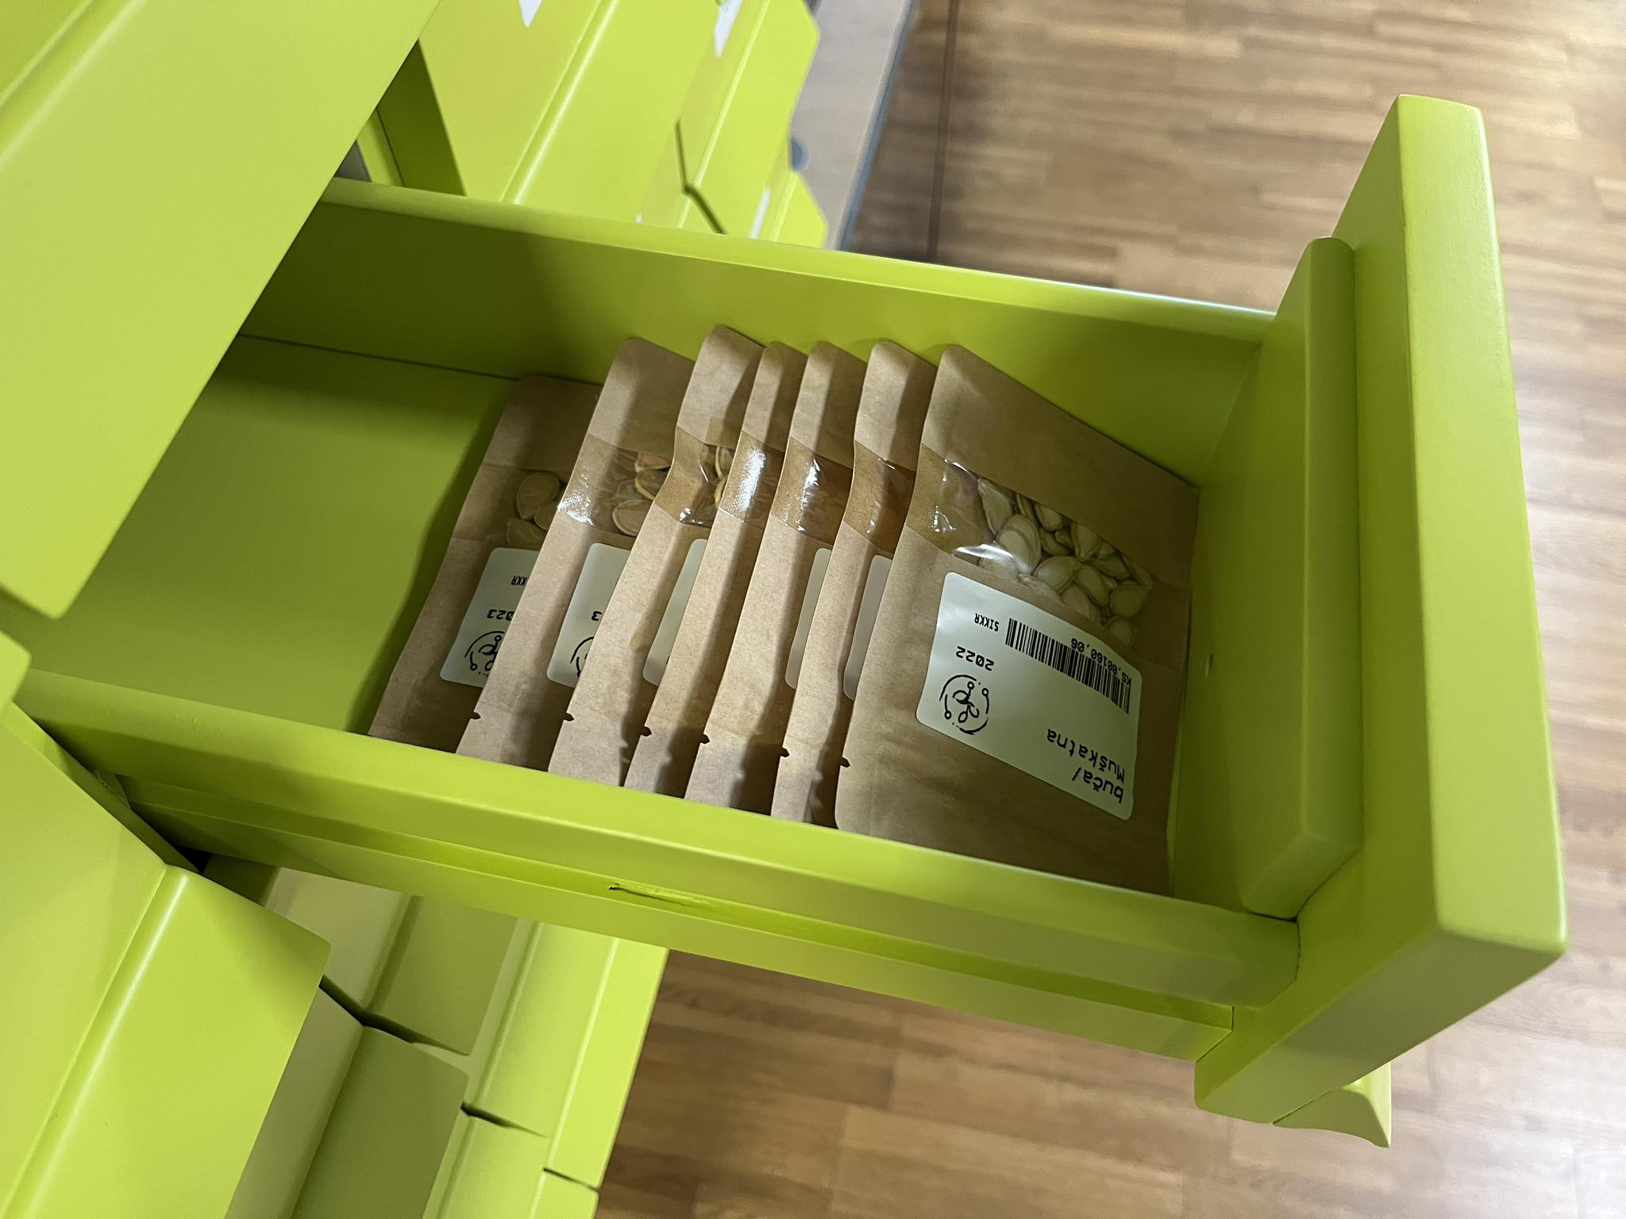
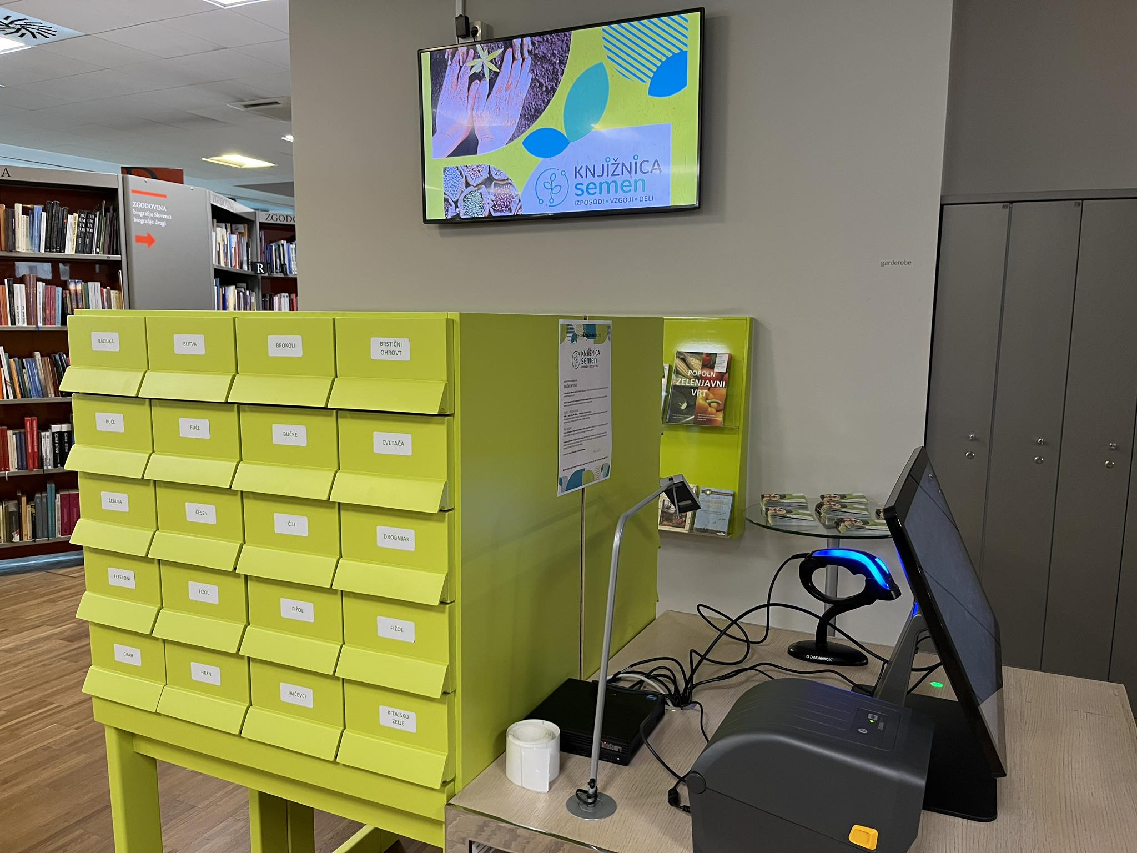
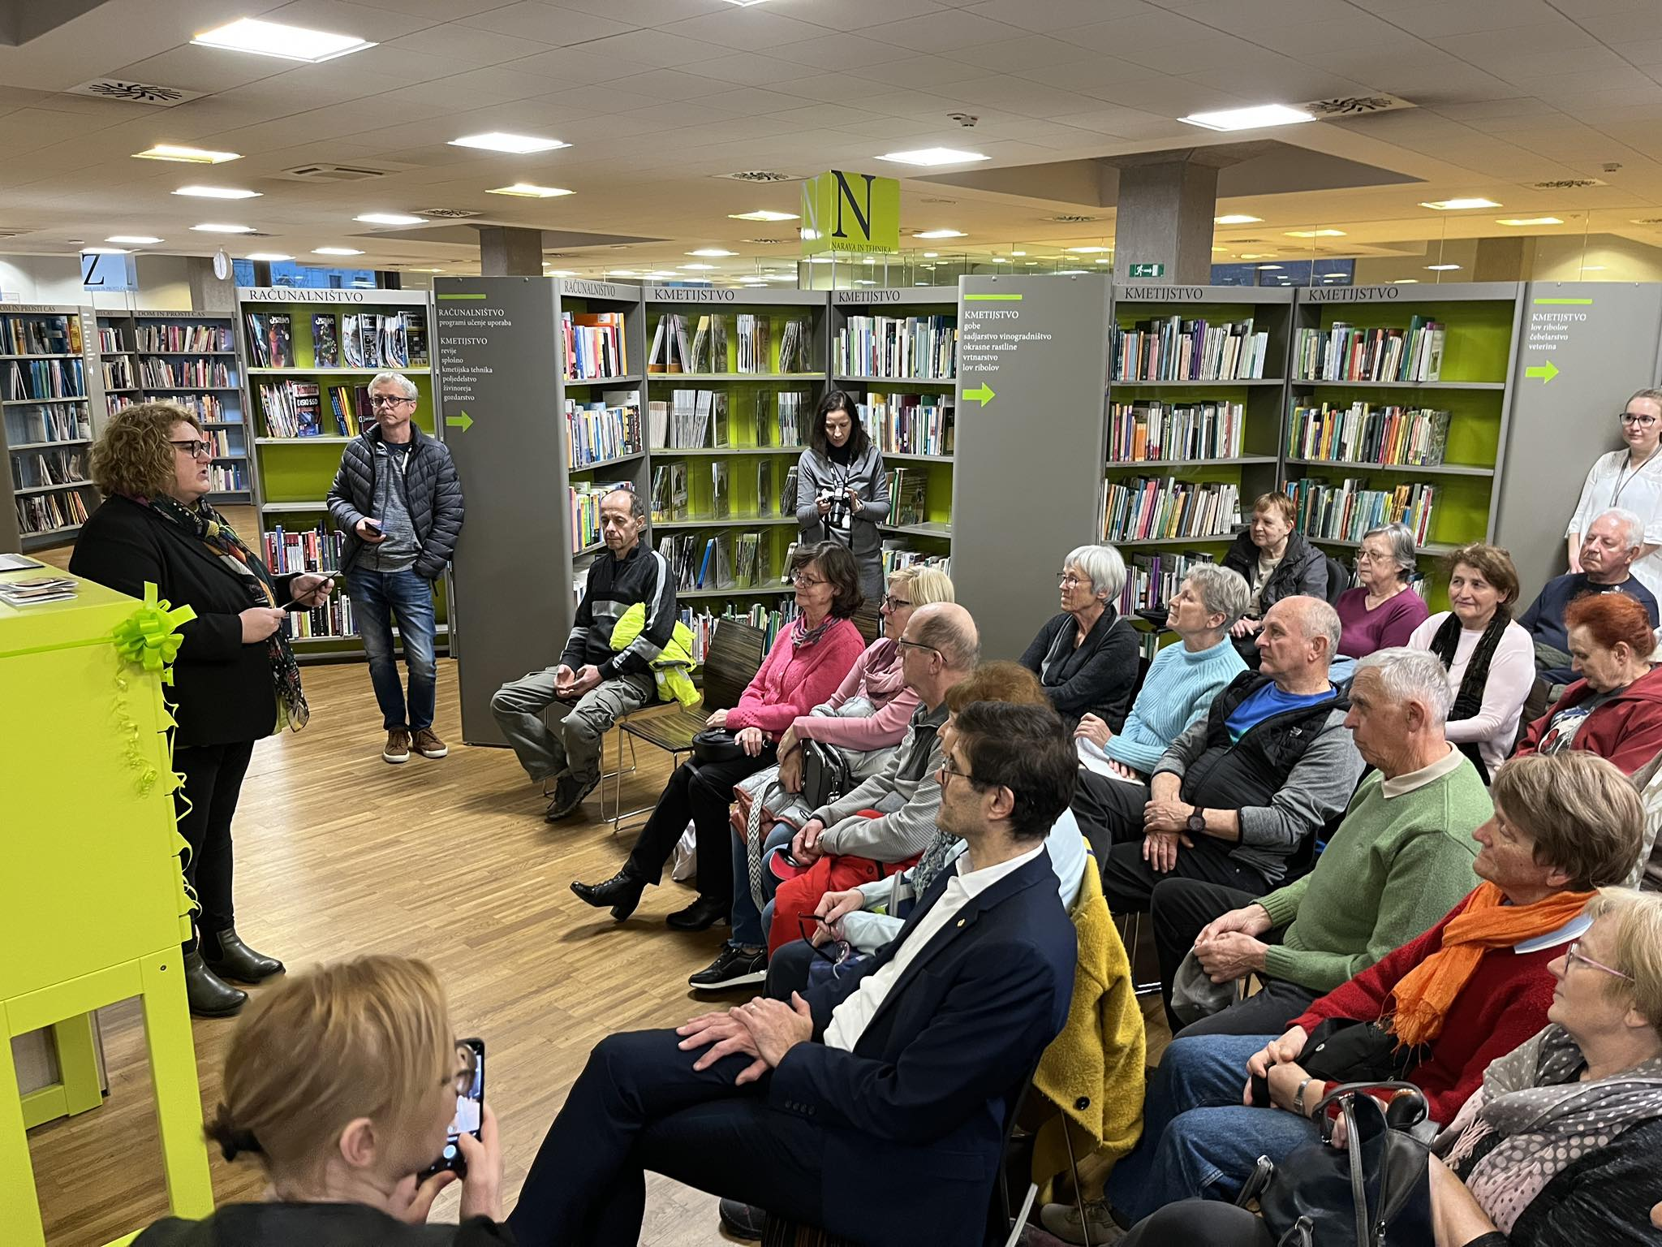
OBČANSKA ZNANOST V MESTNI KNJIŽNICI KRANJ Projekt KNJIŽNICA SEMEN

Slide 11
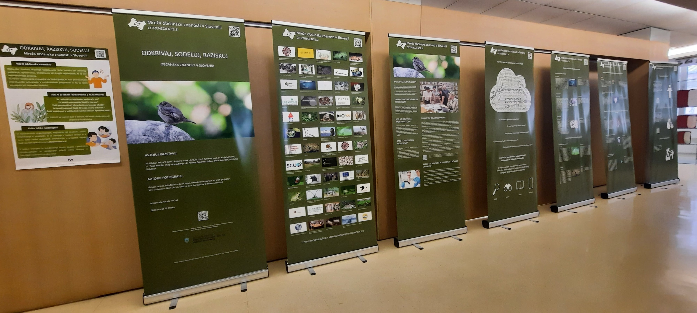
OBČANSKA ZNANOST V MESTNI KNJIŽNICI KRANJ NAČRTI 2025 ● Nadaljevanje zastavljenih projektov ● DAN OBČANSKE ZNANOSTI - razstava Občanska znanost - predstavitev znanstvenih in drugih organizacij ter posameznikov, ki želijo s projekti sodelovati z občani. - delavnice, ankete, kvizi … za vse generacije

Slide 12
KNJIŽNICE, VKLJUČENE V MREŽO OBČANSKE ZNANOSTI (3. 12. 2024): ● - Centralna tehniška knjižnica Univerze v Ljubljani - Mestna knjižnica Ljubljana - Biblioteka Slovenske akademije znanosti in umetnosti (SAZU) - Goriška knjižnica Franceta Bevka Nova Gorica - Univerzitetna knjižnica Univerze v Novi Gorici - Cankarjeva knjižnica Vrhnika - Univerzitetna knjižnica Maribor - Mestna knjižnica Kranj ● - in Društvo bibliotekarjev Ljubljana

Slide 13
OBČANSKA ZNANOST IN KNJIŽNICE: REZIME ● V slovensko mrežo OZ nas je trenutno vključenih 8 knjižnic in 1 društvo. ● Na območju 212 slovenskih občin deluje 58 splošnih knjižnic, - z 277 krajevnimi knjižnicami; - v letu 2023 je bilo v knjižnice včlanjenih več kot 430.000 članov; - v letu 2023 smo našteli več kot 8 mio obiskovalcev! ● Fantastičen potencial za vključitev občanov v raziskovalne projekte!

